Slide 1
프리미티브 타입
자바의 타입 분류 체계
프리미티브 타입 데이터의 내부 표현
리터럴의 표기 방법

Slide 2
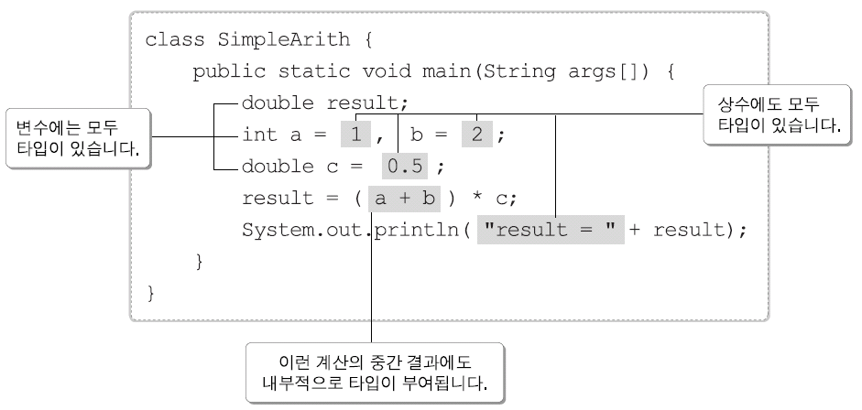
프리미티브 타입
01. 자바의 타입 분류 체계
자바의 데이터 타입
    • 자바 프로그램의 모든 변수와 데이터에는 타입이 있음

Slide 3
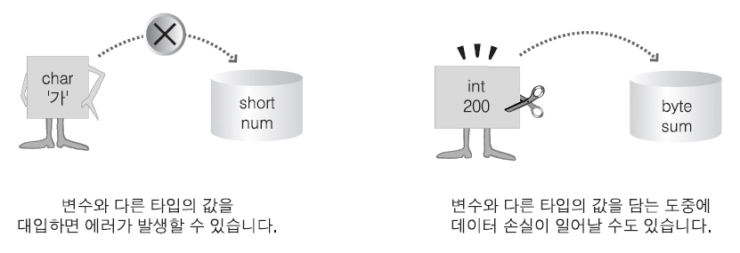
프리미티브 타입
01. 자바의 타입 분류 체계
자바의 데이터 타입
    • 데이터 타입으로 인해 발생할 수 있는 문제

Slide 4
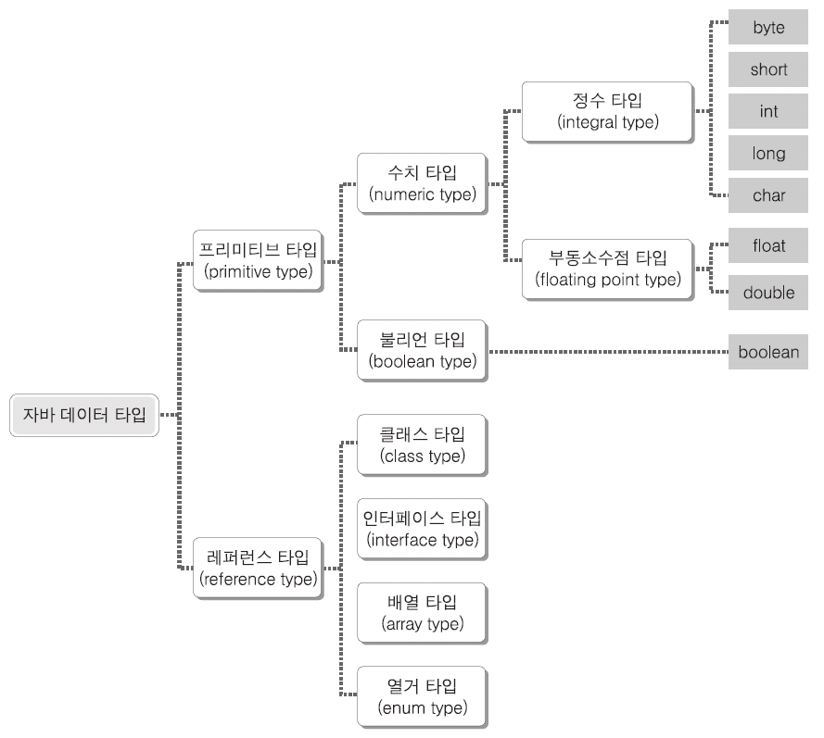
프리미티브 타입
01. 자바의 타입 분류 체계
자바 데이터 타입의 분류 체계

Slide 5
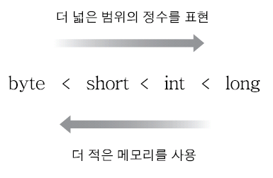
프리미티브 타입
01. 자바의 타입 분류 체계
정수 타입
    • byte, short, int, long : 정수를 표현하는 타입
    • char : 문자를 표현하는 타입
      - Unicode 코드 값으로 표현 : 0 ~ 65535 범위의 정수

Slide 6
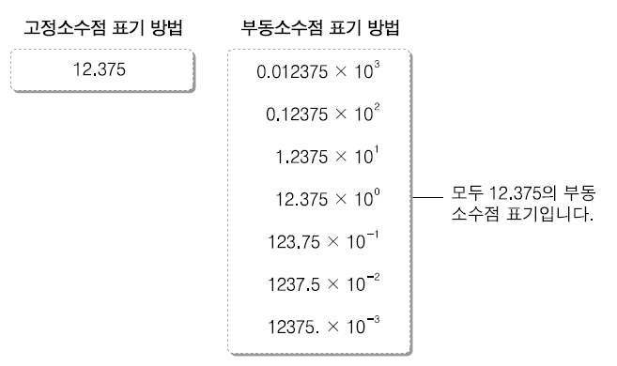
프리미티브 타입
01. 자바의 타입 분류 체계
부동소수점 타입
    • 부동소수점이란?

Slide 7
프리미티브 타입
01. 자바의 타입 분류 체계
부동소수점 타입
    • 자바에서 말하는 부동소수점
      : 10진법의 부동소수점이 아니라 2진법의 부동소수점
      [예] 11₂ x 2² 1.1₂ x 2³ 0.11₂ x 2⁴

Slide 8
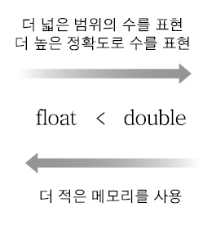
프리미티브 타입
01. 자바의 타입 분류 체계
부동소수점 타입
    • float, double : 부동소수점 수를 표현하는 타입

Slide 9
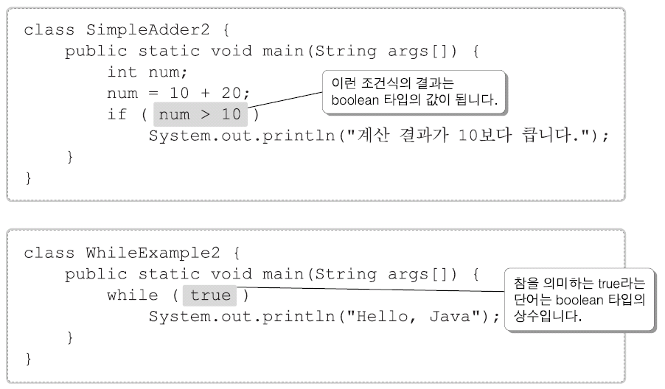
프리미티브 타입
01. 자바의 타입 분류 체계
불리언 타입
    • boolean : 참과 거짓을 표현하는 타입

Slide 10
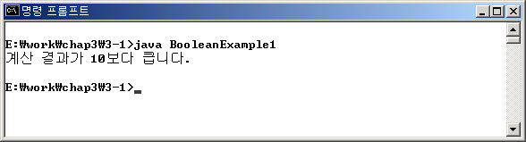
프리미티브 타입
01. 자바의 타입 분류 체계
불리언 타입
    [예제 3-1] boolean 타입 변수를 선언해서 사용하는 예
1
2
3
4
5
6
7
8
9
class BooleanExample1 {
public static void main(String args[]) {
int num = 10 + 20;
boolean truth; // boolean 타입의 변수를 선언
truth = num > 10; // boolean 타입의 변수에 조건식의 결과 대입
if (truth) // boolean 타입의 변수를 사용
System.out.println("계산 결과가 10보다 큽니다.");
}
}

Slide 11
프리미티브 타입
02. 프리미티브 타입 데이터의 내부 표현
데이터의 내부 표현
    • 데이터 표현 방식의 차이
      소스 코드에 있는 상수와 입력 데이터 : 사람이 읽기에 적합한 형태
      컴파일 후의 데이터 : 컴퓨터가 처리하기에 적합한 형태
    • 데이터 표현 방식을 누가 바꾸는가?
      상수 : 컴파일러가 컴파일할 때 변환
      입력 데이터 : JDK 라이브러의 메소드를 이용하여 변환 가능

Slide 12
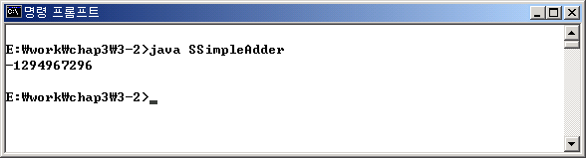
프리미티브 타입
02. 프리미티브 타입 데이터의 내부 표현
데이터의 내부 표현
    [예제 3-2] 데이터의 내부 표현을 잘 모르고 작성한 프로그램 (1)
1
2
3
4
5
6
7
class SSimpleAdder {
public static void main(String args[]) {
int num;
num = 1000000000 + 2000000000;
System.out.println(num);
}
}

Slide 13
프리미티브 타입
02. 프리미티브 타입 데이터의 내부 표현
데이터의 내부 표현
    • 프리미티브 타입의 데이터 표현을 위해 사용되는 메모리
구분 | 데이터 타입 | 사용 메모리 크기
정수 타입 | byte | 1 바이트
 | short | 2 바이트
 | int | 4 바이트
 | long | 8 바이트
 | char | 2 바이트
부동소수점 타입 | float | 4 바이트
 | double | 8 바이트
불리언 타입 | boolean | * 정해져 있지 않음

Slide 14
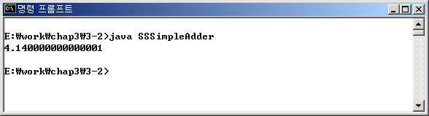
프리미티브 타입
02. 프리미티브 타입 데이터의 내부 표현
데이터의 내부 표현
    [예제 3-3] 데이터의 내부 표현을 잘 모르고 작성한 프로그램 (2)
1
2
3
4
5
6
7
class SSSimpleAdder {
public static void main(String args[]) {
double num;
num = 3.14 + 1;
System.out.println(num);
}
}

Slide 15
프리미티브 타입
02. 프리미티브 타입 데이터의 내부 표현
정수의 내부 표현
    • 정수 타입의 표현 가능 범위
데이터 타입 | 크기 | 표현 범위
byte | 1 바이트 | -128 ~ 127
short | 2 바이트 | -32768 ~ 32767
int | 4 바이트 | -2147483648 ~ 2147483647
long | 8 바이트 | -9223372036854775808 ~ 9223372036854775807

Slide 16
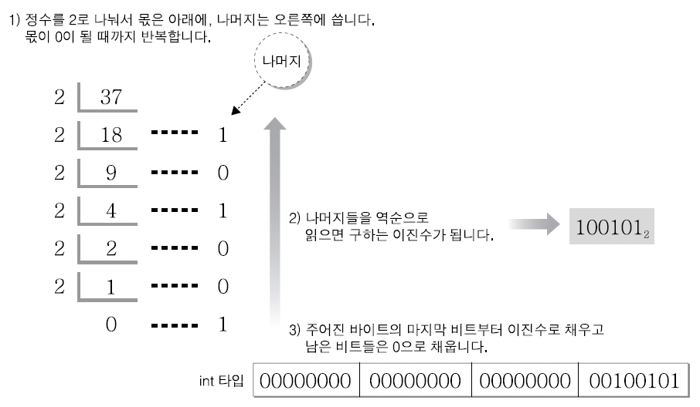
프리미티브 타입
02. 프리미티브 타입 데이터의 내부 표현
정수의 내부 표현
    • 영(零, 0)과 양의 정수는 2진수를 그대로 표현

Slide 17
프리미티브 타입
02. 프리미티브 타입 데이터의 내부 표현
정수의 내부 표현
    • 부호
      - 첫번째 비트(MSB: Most Significant Bit)를 가지고 표현
      - +는 0, -는 1
    • 음의 정수
      해당 양의 정수의 2의 보수로 표현
      [예] -37은 37의 2의 보수로 표현

Slide 18
프리미티브 타입
02. 프리미티브 타입 데이터의 내부 표현
정수의 내부 표현
    • 2의 보수를 만드는 방법
      1) 2진수의 각 자리의 숫자를 1은 0으로, 0은 1로 바꾸어서 새로운 2진수를 만듭니다.
      2) 1)의 결과에 1을 더합니다.

Slide 19
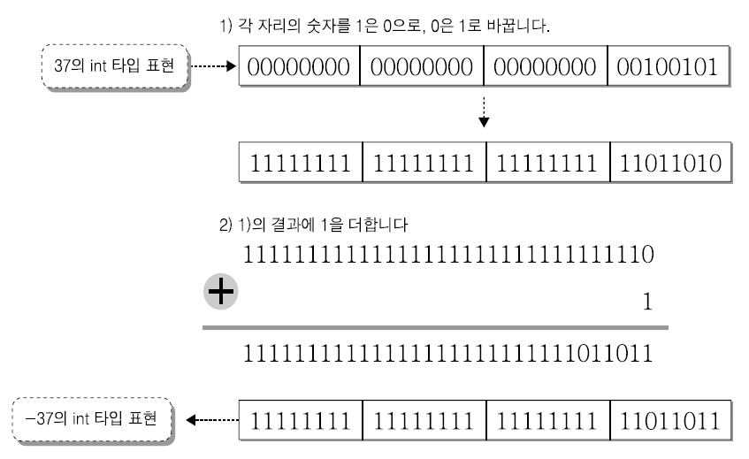
프리미티브 타입
02. 프리미티브 타입 데이터의 내부 표현
정수의 내부 표현
    • 음의 정수를 2의 보수로 표현하는 방법 : -37의 예

Slide 20
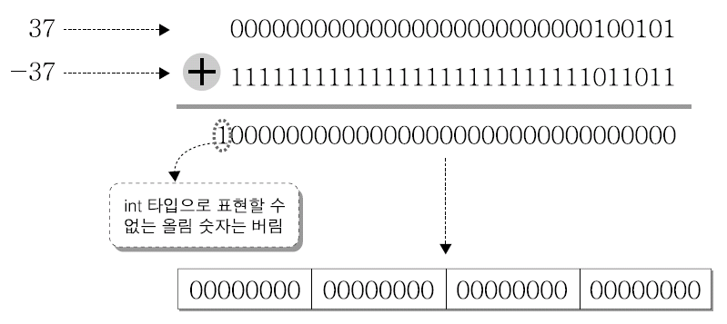
프리미티브 타입
02. 프리미티브 타입 데이터의 내부 표현
정수의 내부 표현
    • 37과 2의 보수로 표현된 –37의 덧셈

Slide 21
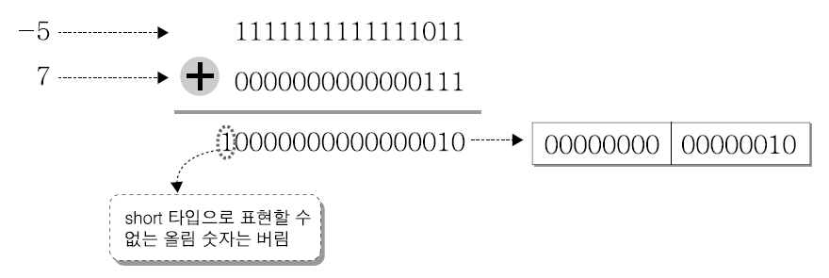
프리미티브 타입
02. 프리미티브 타입 데이터의 내부 표현
정수의 내부 표현
    • 2의 보수로 표현된 –5와 7의 덧셈

Slide 22
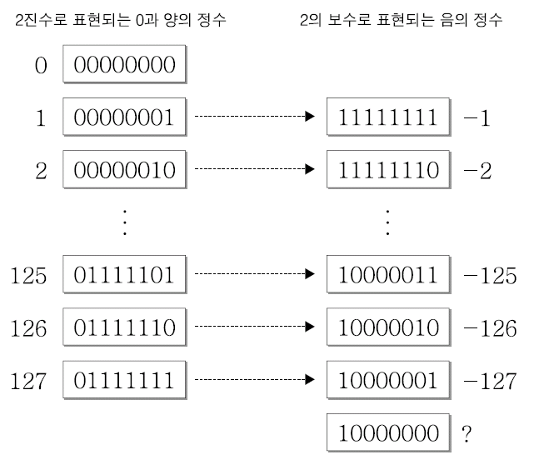
프리미티브 타입
02. 프리미티브 타입 데이터의 내부 표현
정수의 내부 표현
    • 1바이트를 가지고 표현할 수 있는 정수의 범위

Slide 23
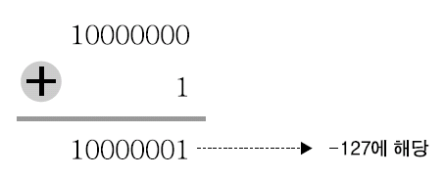
프리미티브 타입
02. 프리미티브 타입 데이터의 내부 표현
정수의 내부 표현
    • 비트 패턴 10000000에 1을 더하면 나오는 값

Slide 24
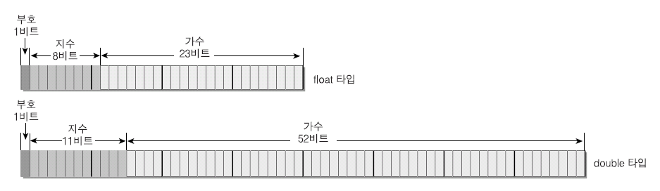
프리미티브 타입
02. 프리미티브 타입 데이터의 내부 표현
부동소수점수의 내부 표현
    • IEEE 754 표준 규약에 따른 표현
      - 부동소수점수의 표현을 위한 비트 할당은 다음과 같습니다.

Slide 25
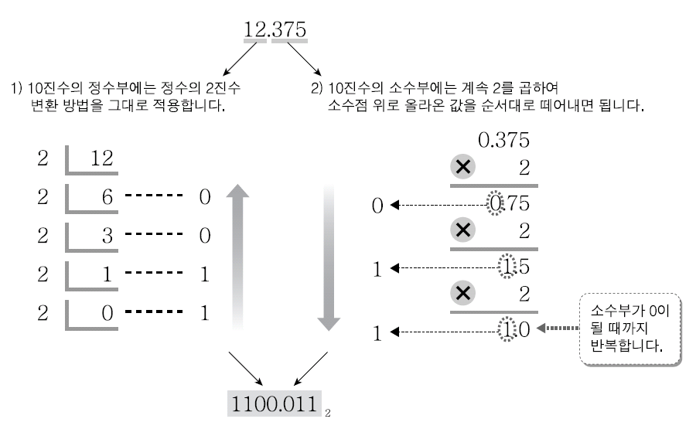
프리미티브 타입
02. 프리미티브 타입 데이터의 내부 표현
부동소수점수의 내부 표현
    • 10진 소수를 2진 소수로 바꾸는 방법

Slide 26
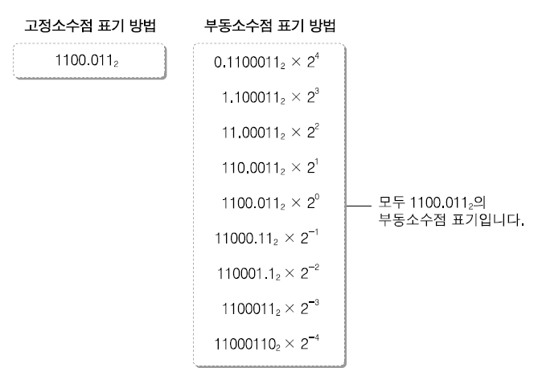
프리미티브 타입
02. 프리미티브 타입 데이터의 내부 표현
부동소수점수의 내부 표현
    • 2진수의 고정소수점과 부동소수점
선택되는 표기
이 중 어떤 표기를 택해야할까요?

Slide 27
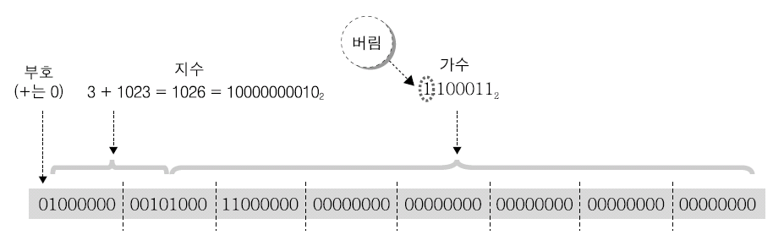
프리미티브 타입
02. 프리미티브 타입 데이터의 내부 표현
부동소수점수의 내부 표현
    • 1.100011₂ x 2³을 double 타입으로 표현한 예

Slide 28
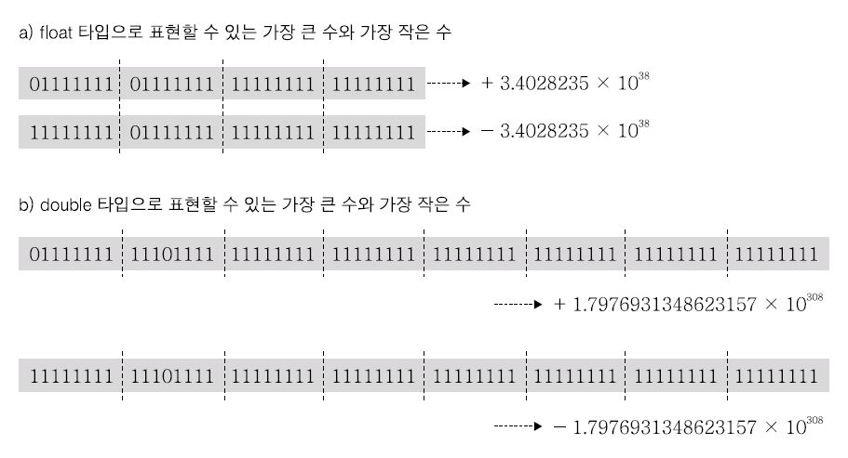
프리미티브 타입
02. 프리미티브 타입 데이터의 내부 표현
부동소수점수의 내부 표현
    • 부동소수점 타입이 표현할 수 있는 값의 범위

Slide 29
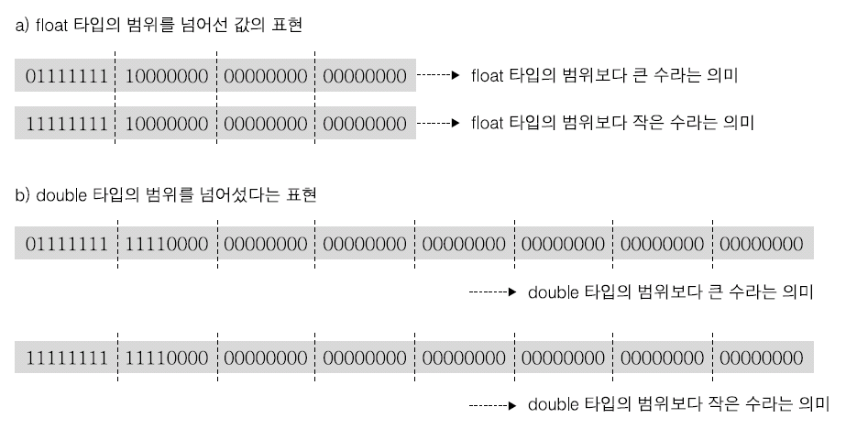
프리미티브 타입
02. 프리미티브 타입 데이터의 내부 표현
부동소수점수의 내부 표현
    • 부동소수점 타입의 표현 범위를 넘어선다는 의미의 비트 패턴

Slide 30
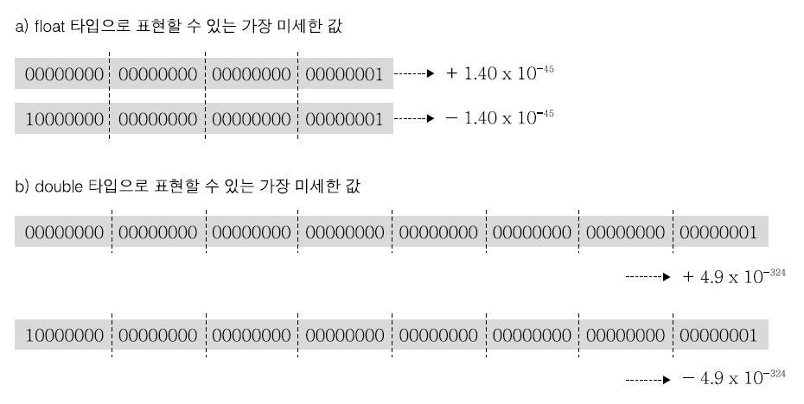
프리미티브 타입
02. 프리미티브 타입 데이터의 내부 표현
부동소수점수의 내부 표현
    • 부동소수점 타입으로 표현할 수 있는 가장 미세한 수

Slide 31
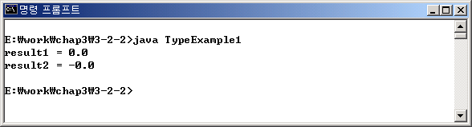
프리미티브 타입
02. 프리미티브 타입 데이터의 내부 표현
부동소수점수의 내부 표현
    [예제 3-4] double 타입의 가장 미세한 값을 2로 나누는 프로그램
1
2
3
4
5
6
7
8
9
10
11
class TypeExample1 {
public static void main(String args[]) {
double smallest1 = 4.9e-324; // double 타입의 가장 미세한 +값
double smallest2 = -4.9e-324; // double 타입의 가장 미세한 -값
double result1, result2;
result1 = smallest1 / 2.0; // 가장 미세한 +값을 2로 나누는 식
result2 = smallest2 / 2.0; // 가장 미세한 -값을 2로 나누는 식
System.out.println("result1 = " + result1);
System.out.println("result2 = " + result2);
}
}

Slide 32
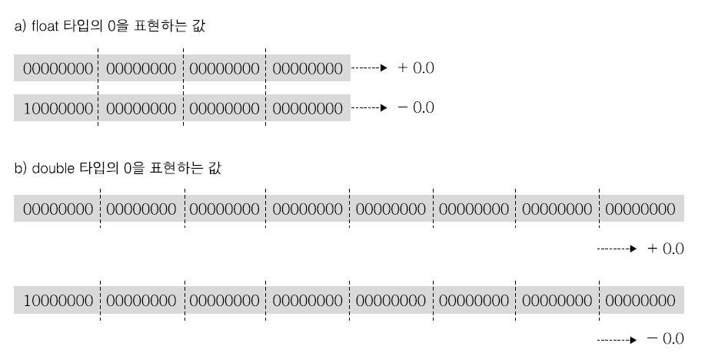
프리미티브 타입
02. 프리미티브 타입 데이터의 내부 표현
부동소수점수의 내부 표현
    • 부동소수점 타입의 +0과 –0의 표현

Slide 33
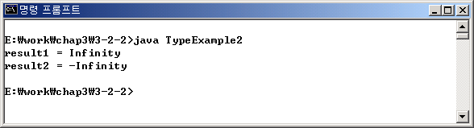
프리미티브 타입
02. 프리미티브 타입 데이터의 내부 표현
부동소수점수의 내부 표현
    [예제 3-5] 부동소수점 수를 0으로 나누는 프로그램
1
2
3
4
5
6
7
8
9
class TypeExample2 {
public static void main(String args[]) {
double result1, result2;
result1 = 2.0 / 0.0;
result2 = 2.0 / -0.0;
System.out.println("result1 = " + result1);
System.out.println("result2 = " + result2);
}
}

Slide 34
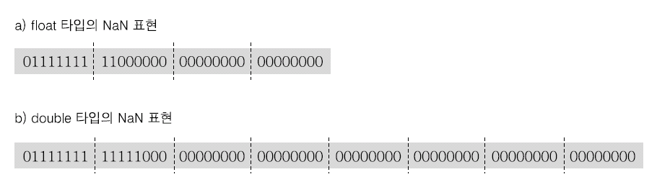
프리미티브 타입
02. 프리미티브 타입 데이터의 내부 표현
부동소수점수의 내부 표현
    • 부동소수점 타입의 NaN(Not a Number) 표현

Slide 35
프리미티브 타입
02. 프리미티브 타입 데이터의 내부 표현
부동소수점수의 내부 표현
    • JDK 라이브러리에 있는 부동소수점 타입 관련 상수들
의미 | 상수 이름
 | float 타입 상수 | double 타입 상수
표현 가능한 최대값, 최소값의 절대치 | Float.MAX_VALUE | Double.MAX_VALUE
표현 가능한 가장 미세한 값의 절대치 | Float.MIN_VALUE | Double.MIN_VALUE
표현 범위를 넘어서는 양의 값 | Float.POSITIVE_INFINITY | Double.POSITIVE_INFINITY
표현 범위를 넘어서는 음의 값 | Float.NEGATIVE_INFINITY | Double.NEGATIVE_INFINITY
NaN (Not a Number) | Float.NaN | Double.NaN

Slide 36
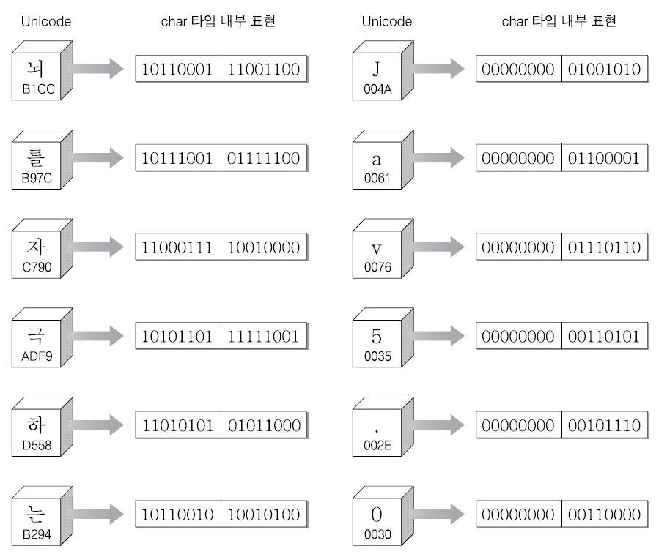
프리미티브 타입
02. 프리미티브 타입 데이터의 내부 표현
문자의 내부 표현 : Unicode
    • char 타입의 내부 표현

Slide 37
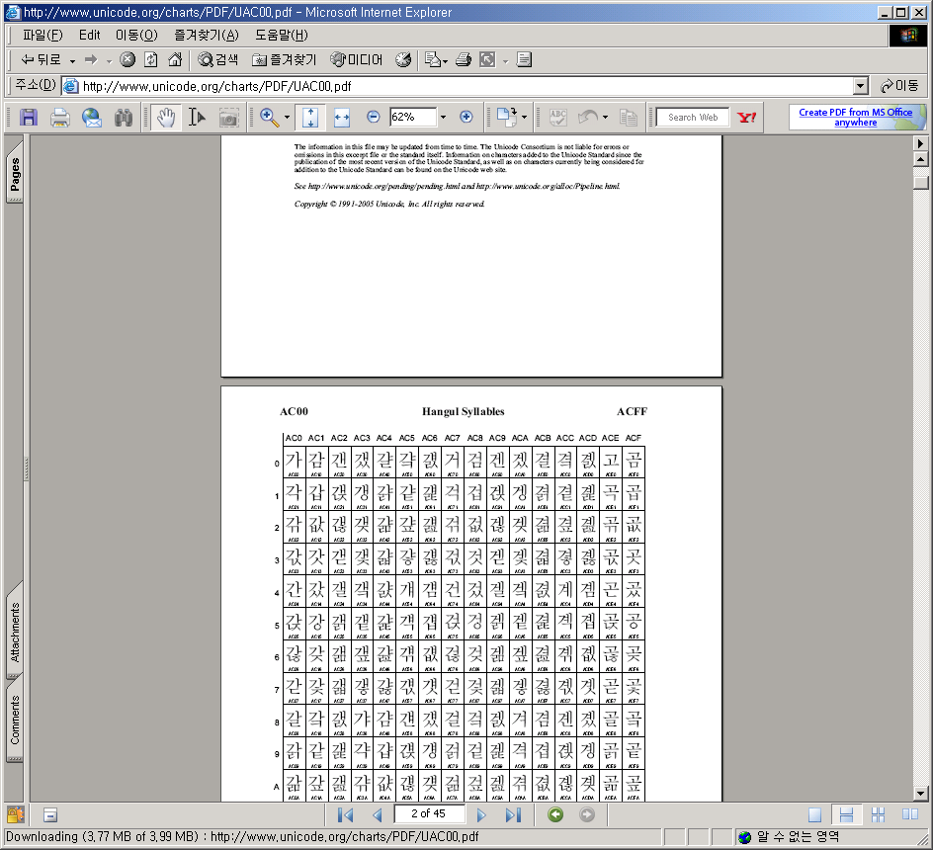
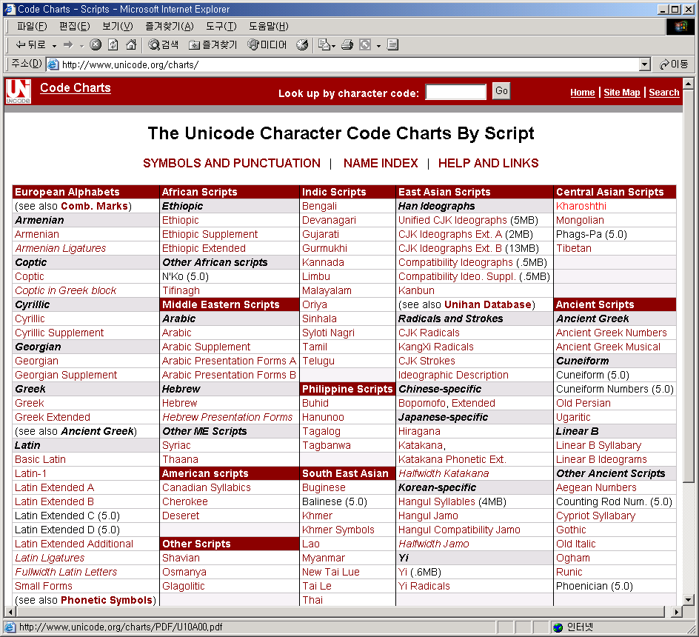

프리미티브 타입
02. 프리미티브 타입 데이터의 내부 표현
문자의 내부 표현: Unicode
Unicode 홈페이지에서
Code Charts 링크를 선택합니다.
Code Charts 페이지에서
조회하고자 하는 문자를 선택하면
그 문자의 Unicode 코드값을
PDF 파일로 조회할 수 있습니다.

Slide 38
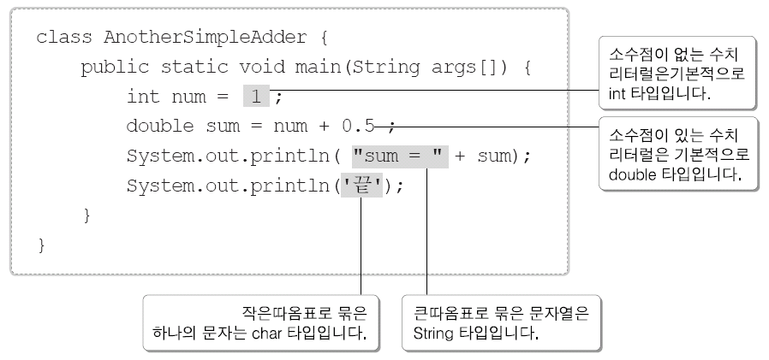
프리미티브 타입
03. 리터럴의 표기 방법
리터럴
    • 리터럴(literal) : 소스 코드 내에 데이터 값 그대로 쓴 상수
      리터럴에도 타입이 있습니다.

Slide 39
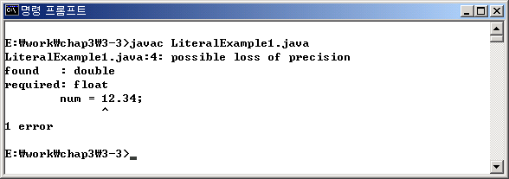
프리미티브 타입
03. 리터럴의 표기 방법
리터럴의 타입
    [예제 3-6] 리터럴에도 타입이 있다는 사실을 잘 모르고 작성한 프로그램
1
2
3
4
5
6
7
class LiteralExample1 {
public static void main(String args[]) {
float num;
num = 12.34;
System.out.println(num);
}
}

Slide 40
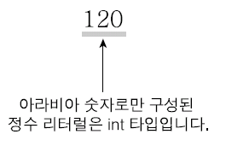
프리미티브 타입
03. 리터럴의 표기 방법
정수 리터럴의 표기 방법
    • int 타입 리터럴의 예 (1)

Slide 41
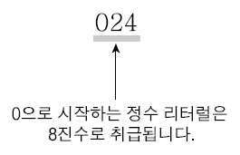
프리미티브 타입
03. 리터럴의 표기 방법
정수 리터럴의 표기 방법
    • int 타입 리터럴의 예 (2)

Slide 42
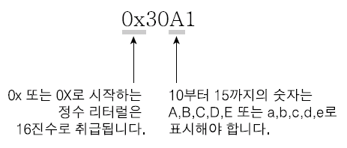
프리미티브 타입
03. 리터럴의 표기 방법
정수 리터럴의 표기 방법
    • int 타입 리터럴의 예 (3)

Slide 43
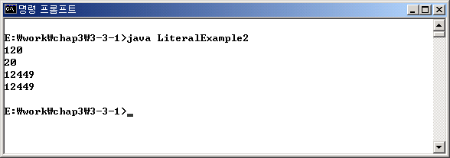
프리미티브 타입
03. 리터럴의 표기 방법
정수 리터럴의 표기 방법
    [예제 3-7] int 타입 리터럴의 사용 예
1
2
3
4
5
6
7
8
class LiteralExample2 {
public static void main(String args[]) {
System.out.println(120);
System.out.println(024);
System.out.println(0x30A1);
System.out.println(0x0030a1);
}
}

Slide 44
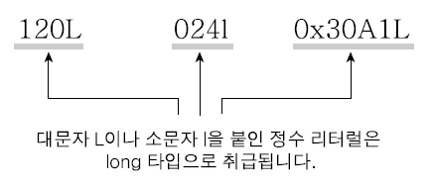
프리미티브 타입
03. 리터럴의 표기 방법
정수 리터럴의 표기 방법
    • long 타입 리터럴의 예 (1)

Slide 45
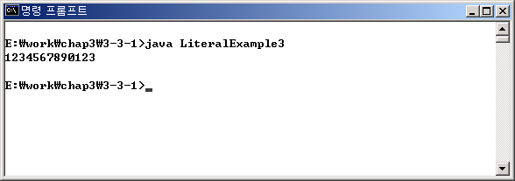
프리미티브 타입
03. 리터럴의 표기 방법
정수 리터럴의 표기 방법
    [예제 3-8] long 타입 리터럴의 사용 예
1
2
3
4
5
6
class LiteralExample3 {
public static void main(String args[]) {
long num = 1234567890123L;
System.out.println(num);
}
}

Slide 46
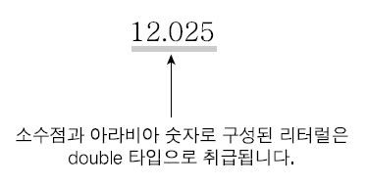
프리미티브 타입
03. 리터럴의 표기 방법
부동소수점 리터럴의 표기 방법
    • double 타입 리터럴의 예 (1)

Slide 47
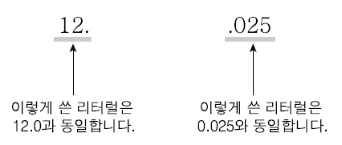
프리미티브 타입
03. 리터럴의 표기 방법
부동소수점 리터럴의 표기 방법
    • double 타입 리터럴의 예 (2)

Slide 48
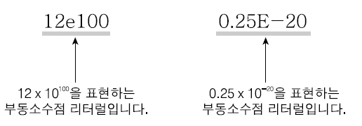
프리미티브 타입
03. 리터럴의 표기 방법
부동소수점 리터럴의 표기 방법
    • double 타입 리터럴의 예 (3)

Slide 49
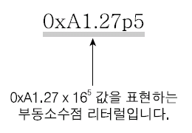
프리미티브 타입
03. 리터럴의 표기 방법
부동소수점 리터럴의 표기 방법
    • double 타입 리터럴의 예 (4)

Slide 50
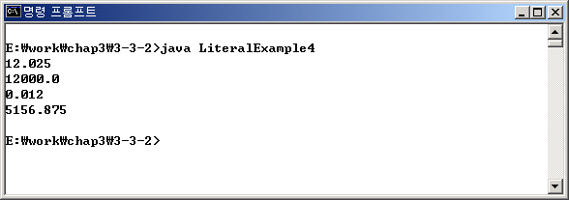
프리미티브 타입
03. 리터럴의 표기 방법
부동소수점 리터럴의 표기 방법
    [예제 3-9] double 타입 리터럴의 사용 예
1
2
3
4
5
6
7
8
class LiteralExample4 {
public static void main(String args[]) {
System.out.println(12.025);
System.out.println(12e3);
System.out.println(12e-3);
System.out.println(0xA1.27p5);
}
}

Slide 51
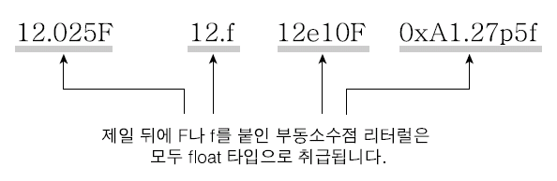
프리미티브 타입
03. 리터럴의 표기 방법
부동소수점 리터럴의 표기 방법
    • float 타입 리터럴의 예 (1)

Slide 52
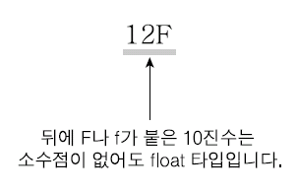
프리미티브 타입
03. 리터럴의 표기 방법
부동소수점 리터럴의 표기 방법
    • float 타입 리터럴의 예 (2)

Slide 53
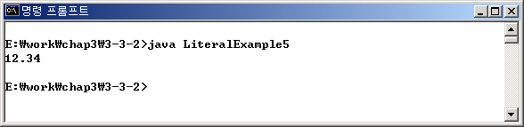
프리미티브 타입
03. 리터럴의 표기 방법
부동소수점 리터럴의 표기 방법
    [예제 3-10] float 타입 리터럴의 사용 예
1
2
3
4
5
6
class LiteralExample5 {
public static void main(String args[]) {
float num = 12.34f;
System.out.println(num);
}
}

Slide 54
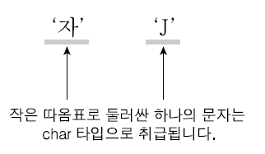
프리미티브 타입
03. 리터럴의 표기 방법
문자 리터럴의 표기 방법
    • char 타입 리터럴의 예 (1)

Slide 55
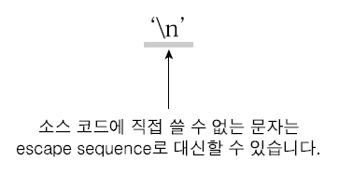
프리미티브 타입
03. 리터럴의 표기 방법
문자 리터럴의 표기 방법
    • char 타입 리터럴의 예 (2)

Slide 56
프리미티브 타입
03. 리터럴의 표기 방법
문자 리터럴의 표기 방법
    • 자바 프로그램에서 사용할 수 있는 escape sequence
Escape Sequence | 의미 | Unicode
\b | 백스페이스 (backspace BS) | 0x0008
\t | 수평 탭 (horizontal tab HT) | 0x0009
\n | 줄 바꿈 문자 (line feed LF) | 0x000a
\f | 새 페이지 문자 (form feed FF) | 0x000c
\r | 리턴 문자 (carriage return CR) | 0x000d
\” | 큰따옴표 (double quote “) | 0x0022
\’ | 작은따옴표 (single quote ‘) | 0x0027
\\ | 백슬래쉬 (backslash \) | 0x005c
\8진수 | 8진수에 해당하는 Unicode 문자. 예) \8, \42, \377 | 0x0000 ~ 0x00ff

Slide 57
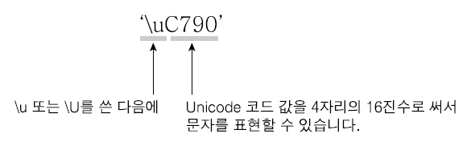
프리미티브 타입
03. 리터럴의 표기 방법
문자 리터럴의 표기 방법
    • char 타입 리터럴의 예 (3)

Slide 58
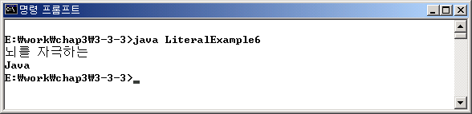
프리미티브 타입
03. 리터럴의 표기 방법
문자 리터럴의 표기 방법
    [예제 3-11] char 타입 리터럴의 사용 예
1
2
3
4
5
6
7
class LiteralExample6 {
public static void main(String args[]) {
char arr[] = { '뇌', '를', ' ', '\uC790', '\uADF9', '하',
'는', '\n', 'J', 'a', '\166', '\141' };
for (char ch : arr)
System.out.print(ch);
}
}

Slide 59

프리미티브 타입
03. 리터럴의 표기 방법
문자열 리터럴의 표기 방법
    • String 타입 리터럴의 예 (1)

Slide 60

프리미티브 타입
03. 리터럴의 표기 방법
문자열 리터럴의 표기 방법
    • String 타입 리터럴의 예 (2)

Slide 61

프리미티브 타입
03. 리터럴의 표기 방법
문자열 리터럴의 표기 방법
    [예제 3-12] escape sequence를 포함하는 문자열 리터럴의 예
1
2
3
4
5
6
7
8
class LiteralExample7 {
public static void main(String args[]) {
String str1 = "Hello, Java.\nNice to meet you.";
String str2 = "나는 \"비틀즈는 1970년에 해체됐어요\"라고 말했다";
System.out.println(str1);
System.out.println(str2);
}
}

Slide 62

프리미티브 타입
03. 리터럴의 표기 방법
문자열 리터럴의 표기 방법
    [예제 3-13] 아주 긴 문자열 리터럴을 +로 연결해서 표시한 예
1
2
3
4
5
6
7
8
class LiteralExample8 {
public static void main(String args[]) {
String str = "살어리 살어리랏다 청산에 살어리랏다 " +
"머루랑 다래랑 먹고 청산에 살어리랏다 " +
"얄리얄리 얄라셩 얄라리 얄라";
System.out.println(str);
}
}

Slide 63
프리미티브 타입
03. 리터럴의 표기 방법
불리언 리터럴의 표기 방법
    • boolean 타입 리터럴
true
false
이 두 가지가 전부임

Slide 64

프리미티브 타입
03. 리터럴의 표기 방법
불리언 리터럴의 표기 방법
    [예제 3-14] 불리언 리터럴의 사용 예
1
2
3
4
5
6
7
8
9
10
11
class LiteralExample9 {
public static void main(String args[]) {
int num = 10000;
boolean isBig;
if (num > 100)
isBig = true;
else
isBig = false;
System.out.println(isBig);
}
}

